Slide 1


Slide 2


Деятельность Центра образования естественно-научной и технологической направленностей «Точка роста»
МБОУ Среднетиганская СОШ Алексеевского муниципального района Республики Татарстан в рамках федерального проекта «Современная школа» национального проекта «Образование»

Slide 3
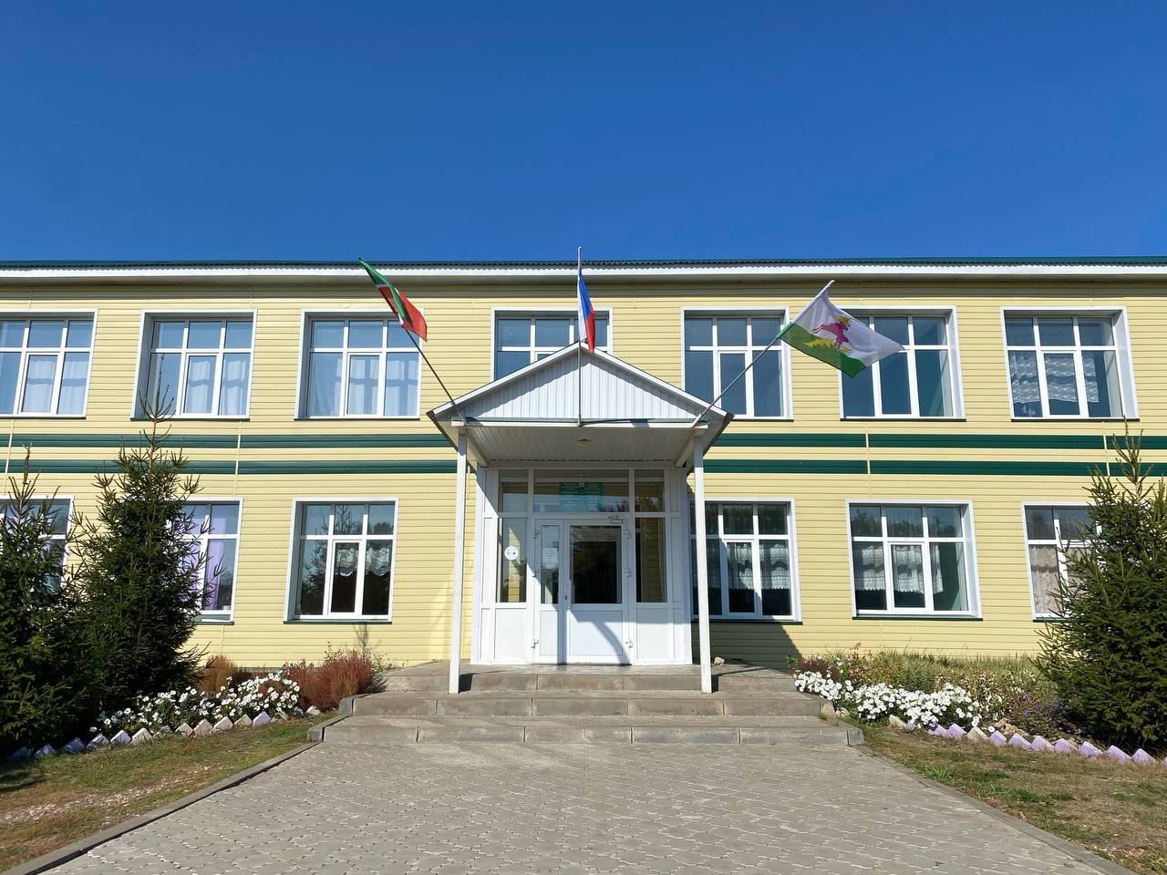
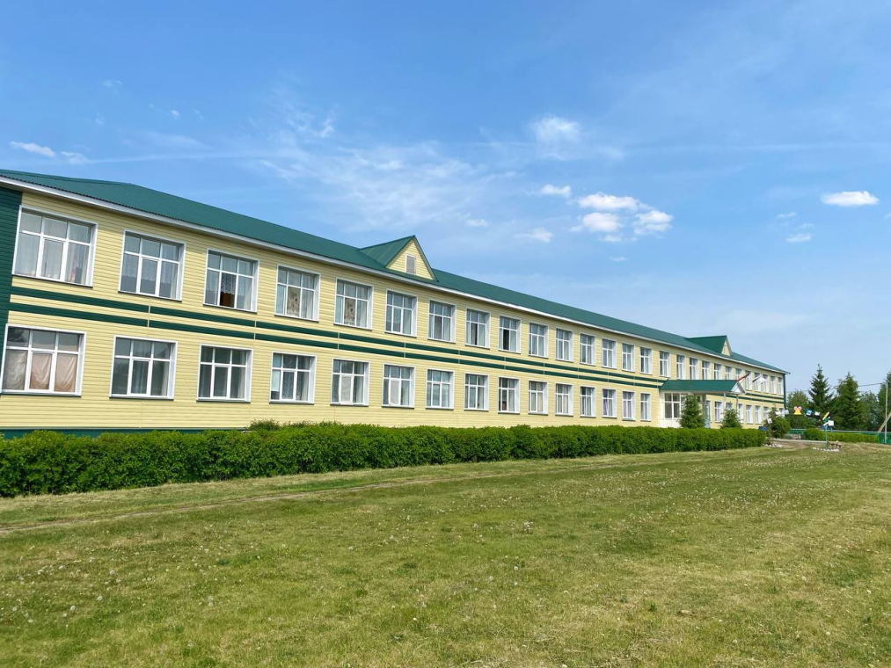
МБОУ Среднетиганская СОШ
Алексеевского муниципального района Республики Татарстан

Slide 4
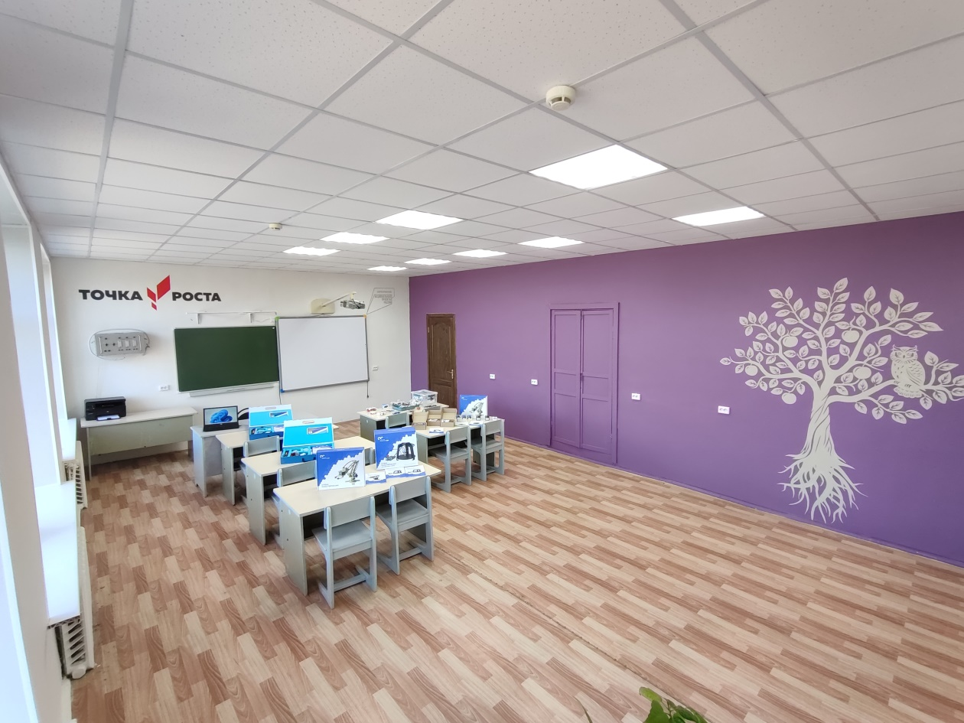
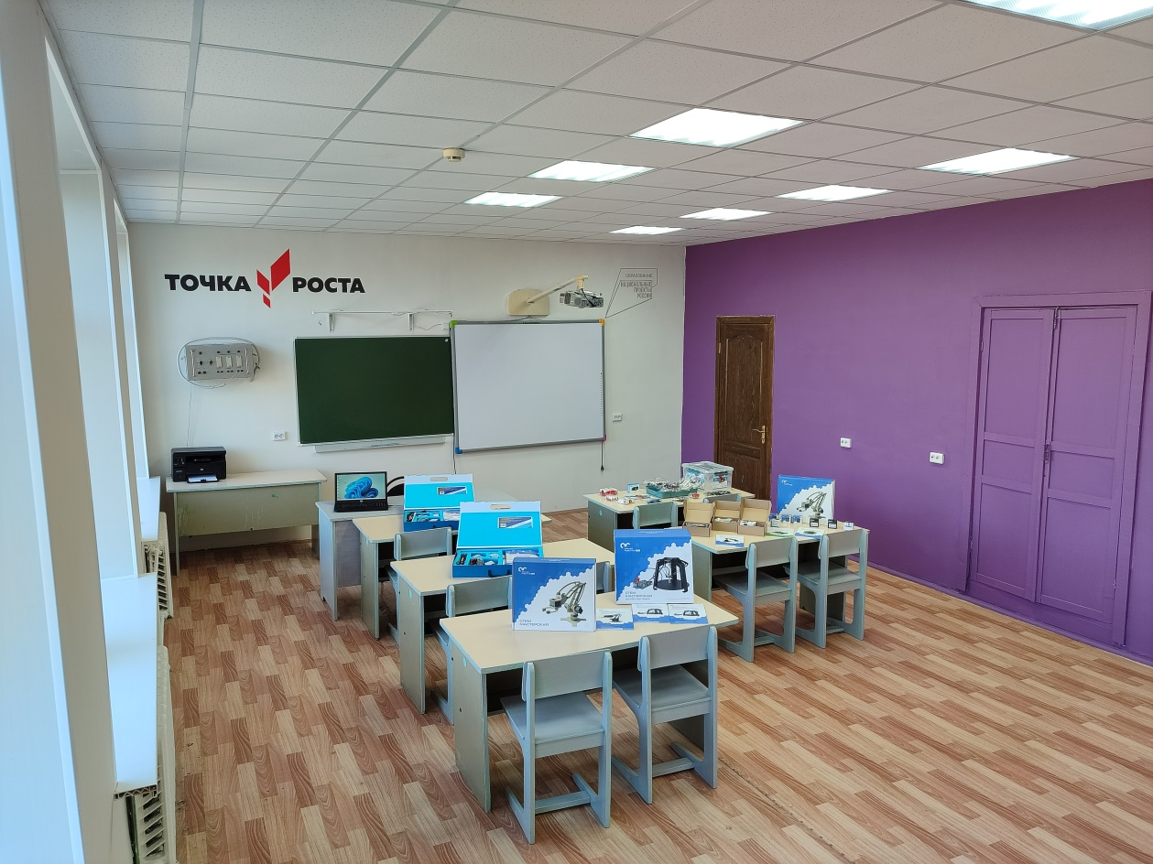
Кабинет физики

Slide 5
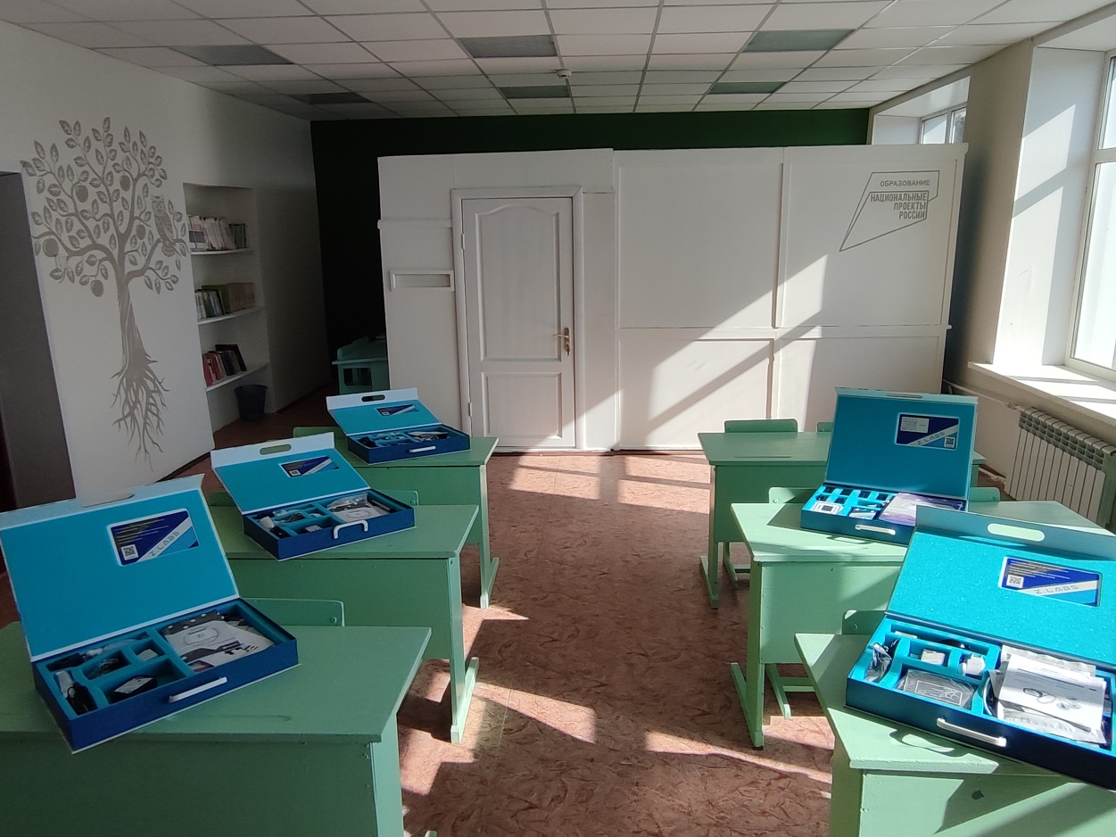
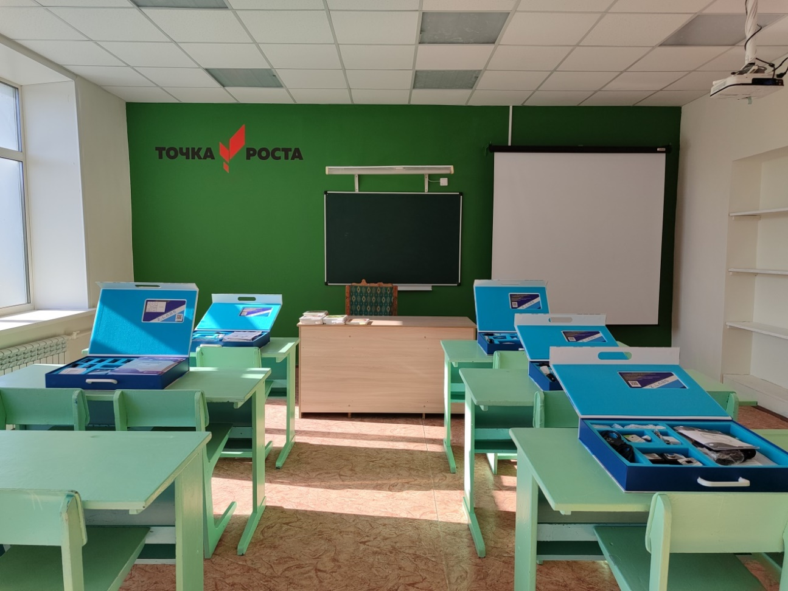
Кабинет биологии

Slide 6
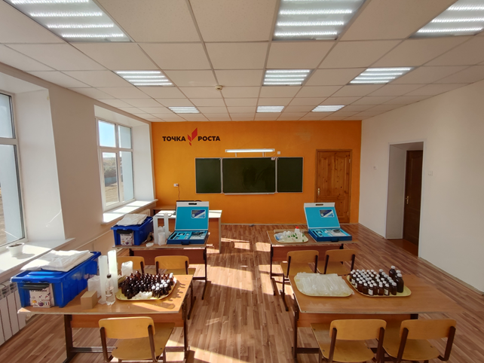
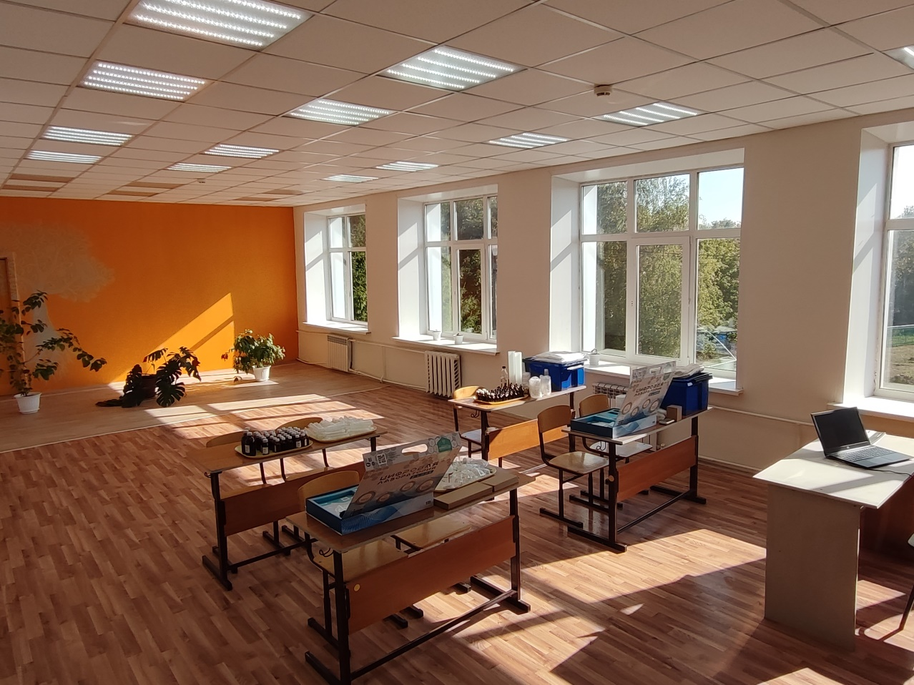
Кабинет химии

Slide 7


